Slide 1
CTPN

Slide 2
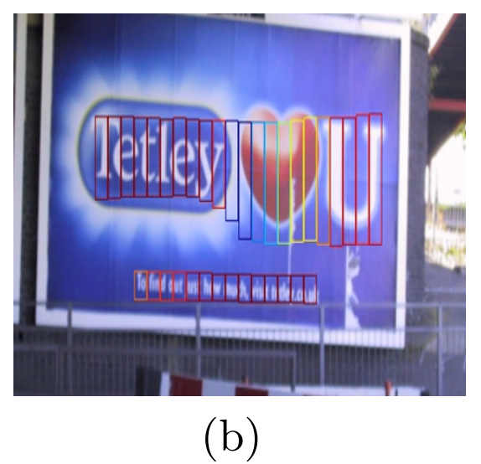
Detecting Text in Fine-scale Proposals
임의의 크기의 입력 이미지를 사용 할 수 있음
이미지와 같이 작은 창을 슬라이싱 하여 텍스트 라인을 검출한다.

Slide 3
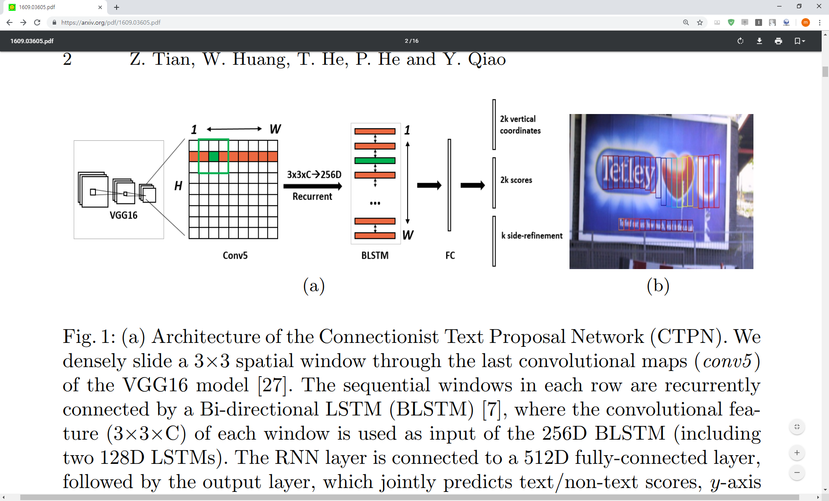
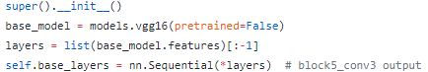
Detecting Text in Fine-scale Proposals
기본적으로 VGG-16을 이용
마지막 Convolution network에서 3 x 3의 피처 맵을 뽑아냄

Slide 4
Detecting Text in Fine-scale Proposals
total stride과 receptive field는 각각 16픽셀과 228픽셀로 고정되어 있다.
Convolution 계층에서 슬라이딩 윈도우기법을 사용하여 탐색
슬라이딩 윈도우 – 한번에 한 섹션씩 슬라이드 하면서 찾는 무차별 대입 솔루션

Slide 5
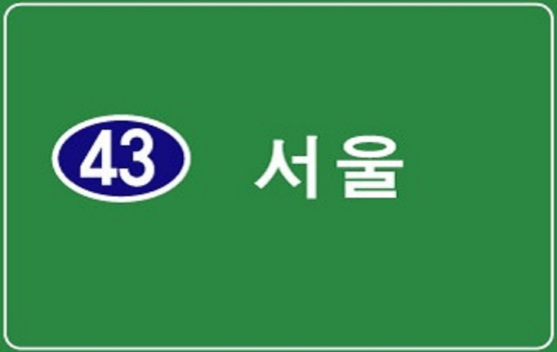
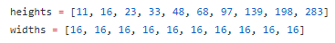
Detecting Text in Fine-scale Proposals
일반적으로 슬라이딩 윈도우 방식은 여러 크기의 객체를 감지하기 위해 다중 크기 창을 채택한다.
하나의 창에서 여러가지 다른 크기의 앵커를 사용하여 광범위한 범위 및 종횡비의 개체를 예측 할 수 있게함

Slide 6
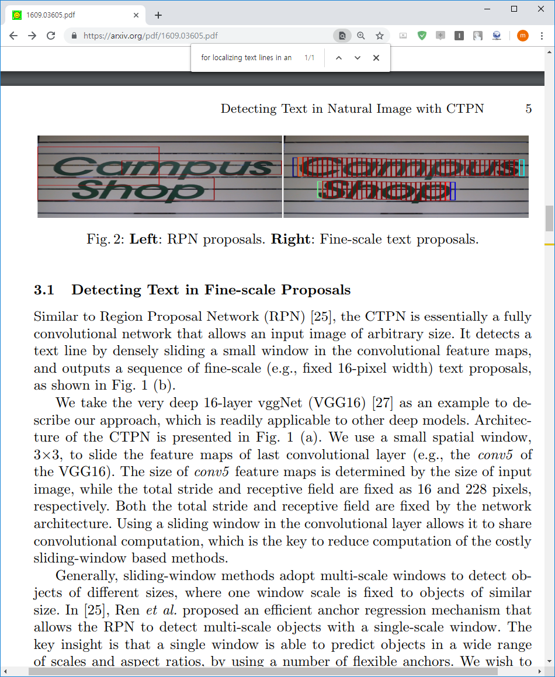
Detecting Text in Fine-scale Proposals
텍스트는 명확한 닫힌 경계가 없는 시퀀스
서로간에 명확하게 구별되지 않는 획, 문자, 단어, 텍스트 라인 및 텍스트 영역과 같은 다중 레벨 구성요소를 포함 할 수 있음
텍스트 감지는 단어 또는 텍스트 줄 수준에서 정의되므로 잘못된 검색을 쉽게 할 수 있다. 옆의 그림이 RPN으로 텍스트를 예측화하기 위한 예시이다.

Slide 7
Detecting Text in Fine-scale Proposals
이러한 이유로 텍스트 박스의 좌표를 예측하는 것이 아닌, text/non text score, 각 앵커의 y축 위치를 같이 예측하는 매커니즘을 개발함

Slide 8

Detecting Text in Fine-scale Proposals
Notes:
앵커의 바운딩 박스 위치에 대한 상대적 예측 수직 좌표(v)를 다음과 같이 계산한다.
V = {vc, vh}는 모델의 예측 좌표, V* = {v*c, v*h}는 GT의 좌표다.
C는 y의 center을 의미, h는 높이크기, a는 앵커를 의미한다.

Slide 9
Detecting Text in Fine-scale Proposals
해당 과정을 거쳐 입력 이미지에서 크기가 h x 16인 박스를 나타내며, 228x228의 사이즈보다 작게 나오게 된다.
Notes:
앵커의 바운딩 박스 위치에 대한 상대적 예측 수직 좌표(v)를 다음과 같이 계산한다.
V = {vc, vh}는 모델의 예측 좌표, V* = {v*c, v*h}는 GT의 좌표다.

Slide 10

Detecting Text in Fine-scale Proposals
Notes:
탐지 처리는 다음과 같이 요약됩니다. 입력 이미지가 주어지면, 우리는 W × H × C conv5 특징 맵 (VGG16 모델 사용)을 가지고, C는 피쳐 맵 또는 채널의 수(색상의 수)이고, W × H는 이미지 가로 세로의 크기이다. 우리의 검출기가 conv5를 통해 3x3 창을 조밀하게 슬라이딩 할 때 각 슬라이딩 창은 예측을 생성하기 위해 3x3xC의 컨볼루션 피쳐를 취합니다.
각 예측에 대해 수평 위치 (x 좌표)와 k 앵커 위치는 고정되어 있으며 conv5의 공간 창 위치를 입력 이미지에 매핑하여 사전 계산할 수 있습니다.
우리의 검출기는 각 창 위치에서 k 개의 앵커에 대한 텍스트 / 텍스트가 아닌 점수와 예측 된 y 좌표 (v)를 출력합니다. 감지 된 텍스트 제안은 텍스트 / 비 텍스트 점수가> 0.7 인 앵커 (최대가 아닌 억제 포함)에서 생성됩니다.

Slide 11
